Slide 1
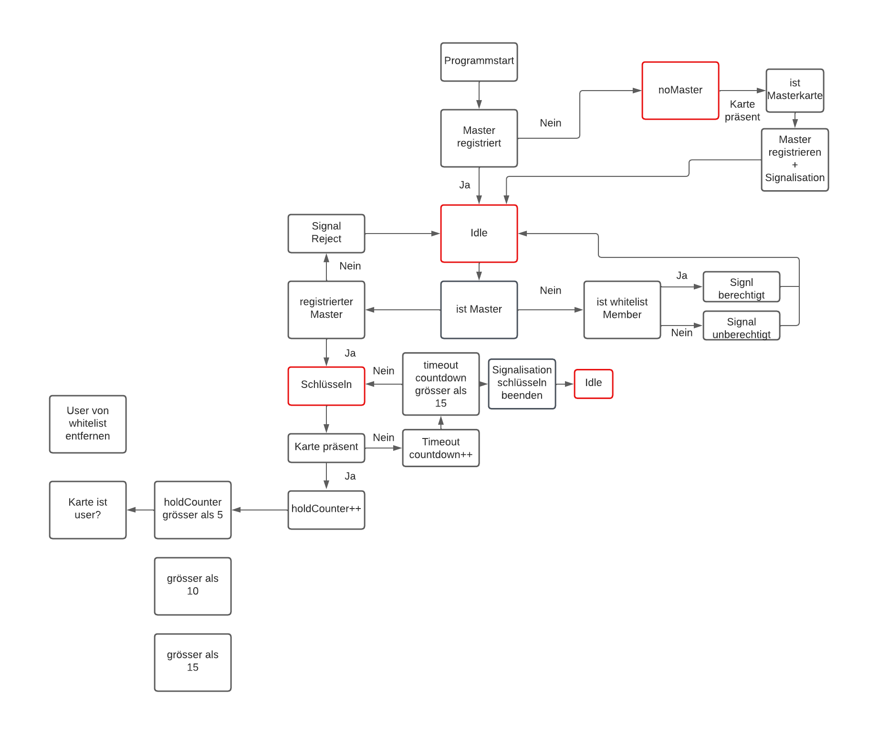
Program header:
If state != keying
holdCounter & timeout counter = 0
& openkeying = 0
Openkeying = 1
Signalisation
Timeout countdown = 0
Karte edge_neg
Whitelist clear + signalisation
Karte ist Master
Karte war Master
Openkeying = 1?
Ja
Signal positive
&
Openkeying = 0
Ja
noMaster
masterReset + signalisation
+
Karte ist Master
Nein
Nein
Signal Reject
Nein
Letzter index von whitelist frei
Nein
holdCounter > 5
Signal endKeying
Ja
Ja
User zu whitelist hinzufügen
User von whitelist entfernen
Idle

Slide 2
Program header:
If state != keying
holdCounter & timeout counter = 0
& openkeying = 0
Openkeying = 1
Signalisation
Timeout countdown = 0
Karte edge_neg
Whitelist clear + signalisation
Karte ist Master
Karte war Master
Openkeying = 1?
Ja
Signal positive
&
Openkeying = 0
Ja
noMaster
masterReset + signalisation
+
Karte ist Master
Nein
Nein
Signal Reject
Nein
Letzter index von whitelist frei
Nein
holdCounter > 5
Signal endKeying
Ja
Ja
User zu whitelist hinzufügen
User von whitelist entfernen
Idle

